Slide 1
Прическа – это форма придаваемая волосам стрижкой: завивкой укладкой и
филировкой Прическа может быть из естественных и искусственных
волос с шиньонами и прядями разных цветов.
Часто ее компонентами становятся головные уборы, ленты, бусы,
украшения. Вид и форма прически зависит от субъективных и объективных
смене художественных стилей, направлений в искусстве меняет вид и форму
причин. Прическа как костюм является произведением искусства. При
прически. В моду вошла и завоевала свои пьедесталы женская короткая
стрижка. Она изменяется чуть ли не каждый сезон, вносят в моду все новые и
новые силуэты: короткая челка, удлиненный затылок или наоборот. Сложная
Сейчас силуэт длинной прически приобретает все более четкие линии. Самая
окраска оригинальная укладка. Так же из моды не вышли и длинные волосы.
модная стрижка на данный момент «Сессон». В любом виде парикмахерского
искусства проявляется влияние современных методов, происходит
усовершенствование парикмахерского дела появление новых инструментов и
приспособлений, и средств ухода за волосами. Новинок в парикмахерском деле
появляется очень много : средств для укладки волос лаки, гели, пенки, муссы и
крема. Крем - краски с одновременным уходом за волосами и при этом получается
большой, яркий и стойкий цвет волос. Так же появляется очень много оттеночных
средств, при чем нужно заметить что в их состав входят натуральные
компоненты.
Можно много говорить о новинках в парикмахерском деле. Но одно можно сказать
с точностью, что прическа была и будет своеобразным паспортом человека.
Поэтому фирма « Велла» организовала в Лондоне творческую мастерскую из разных
Главное качество которым должен обладать парикмахер это предвидение.
стран, где они могли бы работать над созданием определенного стиля . В этом
году над созданием образа следующего сезона, « Велла « выбрала стилистов из
шести стран.
Россию представлял Сергей Зверев. Россия выступала в столь престижном
Зверев и Кристофор Даволли. При создании прически мастера не были ограничены
мероприятии впервые. Каждый день в мастерской работало два стилиста Сергей
цветом и формой стрижек. И что особенно важно стилистам представлялась
возможность выполнять свои модели которые они сами оценивали как
перспективные. Первые модели Зверев создал образ золотисто – рыжих,
коричневых тонов. Работа была выполнена удивительно хорошо. Цвета подобраны
удивительно точно, хотя все собравшиеся со знанием дела следили за работой
мастера . Результат, которого добился Зверев стал для всех полной
неожиданностью. Он показал абсолютно новую технику окраски волос. И цвета по
мнению профессионалов были подобраны в таком идеальном сочетании. Внешность
второй модели была значительно изменена. Перед тем как Зверев покрасил и
подстриг ее волосы она выглядела вполне обыкновенно. Девушка на столько
преобразилась, что в ней увидели новую модель. Обе модели принесли огромный
успех нашему стилисту Сергею Звереву. Не смотря на то, что в нашей стране
временные трудности , как и все временные неудачи приходят и уходят, а
желание быть красивым будет всегда. Ибо красота вечна. Не смотря на все
трудности в стране Зверев доказал, что и в нашей стране есть специалисты по
парикмахерскому искусству.

Slide 2
Виды услуг предоставляемых парикмахерскими.
Мытье и массаж головы;
Стрижка волос (простая и модельная);
Завивка волос разными способами;
Укладка волос в соответствии с направлениями современной моды и индивидуальными особенностями лица клиента;
Окраска волос различными способами;
Обесцвечивание волос, блондирование, мелирование;
Бритье с учетом свойств кожи;
Стрижка бороды и усов;
Обработка кожи лица после бритья; массаж лица;
Выполнение работ и причесок с накладками и париками.
Оформление прически в соответствии с направлениями моды и индивидуальными особенностями клиента с применением современных парфюмерно-косметических средств для моделирования и фиксации и др.Использование декоративных элементов, предметов при оформлении причесок: цветы, банты, заколки и т.д.Подготовка к работе аппаратуры, инструмента, приспособлений; соблюдение правил пользования ими. Применение специальных препаратов, растворов и др. материалов в соответствии с их назначением и правилами их использования. Определение качества специальных препаратов и материалов. Рациональное использование материалов, препаратов и белья. Определение по внешним признакам вида, структуры, состояния кожи и волос. Правильная организация рабочего места. Соблюдение правил санитарии и гигиены, безопасности труда. Оказание первой медицинской помощи. Соблюдение правил обслуживания и профессиональной этики.

Slide 3
Характеристика труда парикмахера.
Осуществление стрижки, бритья, окрашивания и других видов стрижки, используя ручные и электрические машинки, ножницы различной величины (в том числе филировочные), расчески и другой инструмент: бритье безопасными и филировочными бритвами: мытье и окраска волос различными типами шампуней и красителями, перекисью и др. Выполнение завивки и перманента, учитывая тип и состояние волос: выполнение укладки различными способами (мокрым, горячим, химическим). Поддержание санитарно - гигиенического состояния рабочего места, изучение и освоение новых модельных стрижек, реактивов и инструмента.
Условия и характер труда:
Работа с клиентом в специально оборудованном помещении при комнатной температуре, сопряжена с присутствием запахов, в том числе химикатов. График работы – двухсменный. Рабочая поза: стоя, с ограниченным передвижением, плечи приподняты, согнуты в локтевых суставах, темп работы свободный.
Требования профессии к качеству подготовки
Знания:
Знание свойств и особенностей разных типов волос, способов их обработки. Знание приемов стрижки, завивки, укладки, окраски волос, бритья. Знание способов закрепления причесок, свойств и способов применения химических реактивов, красителей и инструментов. Способов зрительного уменьшения (увеличения) отдельных частей клиента.
Умения и навыки:
Навык работы со всем набором инструментов и парфюмерии, умение общаться с клиентом, быть приятным собеседником, поддерживать престиж фирмы, умение сформировать целостное представление о клиенте с целью выбора наиболее подходящей модели.
Требования профессии к личностным качествам
Интересы и склонности:
Склонность к работе в сфере обслуживания, к общению с людьми, эстетические наклонности, увлечение модой.
Профессионально важные качества:
Общительность, эмоциональная устойчивость, коммуникабельность, тактичность. Высокий уровень зрительного и тактильного восприятия, произвольное и устойчивое внимание, хорошее запоминание формы причесок. Хорошая координация движения рук, уверенное и спокойное выполнение малых операций обеими руками.
Медицинские противопоказания
Остеохондроз в тяжелой форме. Плоскостопие в тяжелой форме, заболевания суставов. Все виды кожных заболеваний. Бронхиальная астма. Кровяные инфекции (малярия, гепатит В, СПИД и др.). Варикозное расширение вен, нарушение зрительного восприятия, связанное с потерей зрения более чем на 50 %.

Slide 4
С учетом индивидуальных особенностей
«Каскад» - не просто стрижка. Это спасительный круг для многих девушек. Такая стрижка подходит любому овалу лица, любой густоте и практически любой длине волос. «Каскад» может быть наложен на стрижку каре, на волосы до плеч, до средины спины и даже до пояса. «Каскад» - это постепенный, «ступенчатый» переход волос от длинных к коротким, от макушки вниз по всей длине. Интенсивность «ступенек» может быть разной. «Каскадные» пряди могут распространяться на весь объем волос, а могут представлять длинные локоны со «ступеньками» у самых кончиков.
Каскад возможен как с челкой, так и без нее. Причем челки могут быть самыми разными. Если лицо имеет круглую форму, то подойдет косая челка. Узкое лицо будет казаться менее вытянутым, если
его будет обрамлять густая и длинная челка до самых глаз.
При стрижке «каскад» на коротких волосах распространены три типа укладки. Кончики волос подкручивают внутрь, если у обладательницы тяжелая нижняя часть лица. Если овал лица узкий, кончики желательно подкручивать на внешнюю сторону – это визуально расширит лицо. Кстати, такое подкручивание смотрится более легко и празднично. Третий вариант укладки комбинирует внешние и внутренние подкручивания: у лица – вовнутрь, более длинные волосы сзади – на внешнюю сторону. Волосы до плеч и до середины спины прекрасно подходят для каскада и смотрятся наиболее эффектно. К тому же, каскад – выигрышный вариант для девушек с тонкими волосами, не желающими расставаться с длиной волос. При сушке феном, подкручивании на бигуди или электрощипцы кончики каскада распадаются, придавая прическе максимальный объем.
Что касается длинных волос, то здесь каскад дает большое количество различных укладок. Прическу можно оформлять крупными локонами, укладывать отдельно каждые пряди, подкручивать только кончики или создавать необыкновенный объем, закручивая на бигуди каждую прядь по всей длине. Стрижка «каскад» выгодно подчеркнет ваши достоинства.

Slide 5
В соответствии с модой.
При стрижке каскадом ступеньки обязательно очерчивают лицо, начинаясь чуть выше линии подбородка, если основная стрижка короткая. На длинных волосах ступеньки обычно начинаются ниже – на средней линии шеи. За такое обрамление лица стрижка получила неофициальное название «лесенка». Предвестником «каскада» можно считать опыты советских красавиц. На макушке делали высокий хвост, затем остригали его по желаемой длине. При этом волосы распадались на спине чем-то похожим на современный каскад. В настоящее время «каскад» - это филигранная работа мастеров-парикмахеров. Благодаря стрижке «каскад» тонкие волосы обретают объем, тяжелые становятся легче и податливее в укладке, а очень длинные подвижнее.
. Каскад в настоящее время очень моден. Он великолепно смотрится и на темных, и на светлых волосах. Если в вашей прическе пряди разного цвета, каскад будет смотреться очень объемно – отличный выход для обладательниц тонких и негустых волос.
Очень модно в настоящее время иметь каскад на абсолютно прямых, отутюженных волосах средней длины. Однако такой вариант прически подойдет девушкам с правильными пропорциями лица. Каскад в этом случае выстригается особым способом – под прямым углом, а кончики получаются не мягкими и воздушными, а четкими и гладкими.

Slide 6

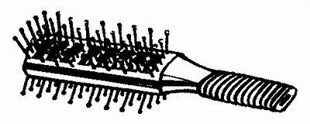
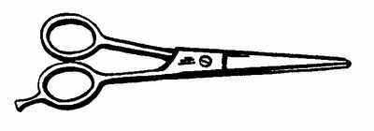
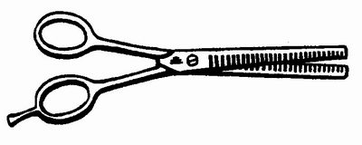
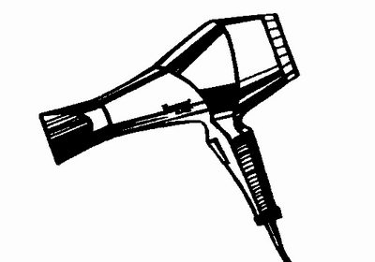
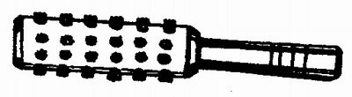
Последовательность при выполнении данной работы
Приглашаю клиента в кресло. Мою руки с мылом, насухо вытираю
полотенцем для рук. Покрываю плечи клиента салфеткой и проверяю кожу головы и волосы на заболевание. После того как я удостоверилась что кожа головы и волосы здоровы. Накрываю на плечи полотенце и мою голову с наклоном головы назад. Смачиваю обильно волосы теплой водой, наливаю в ладонь немного шампуня, растираю между ладонями и равномерно наношу на волосы. Взбиваю в густую пену и обильно смываю водой. Отжимаю волосы от воды и вытираю волосы полотенцем. Мокрое полотенце кладу в бочек с грязным бельем. Сажаю клиента в кресло, кладу на плечи салфетку и наматываю ее вокруг шеи, потом накрываю пеньюаром и еще одной салфеткой. Расческой расчесываю волосы и начинаю стричь.
Для выполнения стрижки мне понадобится:
Комбинированная расческа
Скелетная расческа
Ножницы для стрижки
Филировочные ножницы
Пеньюар
Фен
Брашенг
Зажимы
Раковина
2 полотенца
Шампунь, бальзам
Стол с ящичками
Кресло
Зеркало большое и маленькое

Slide 7
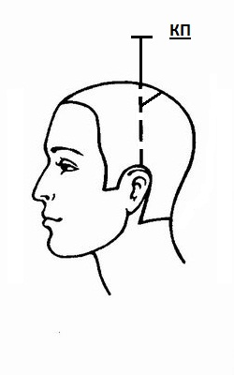
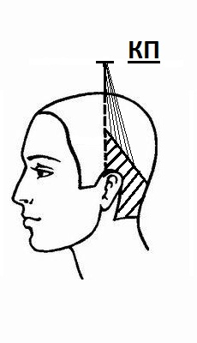
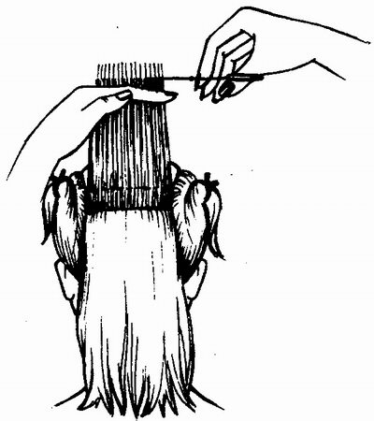
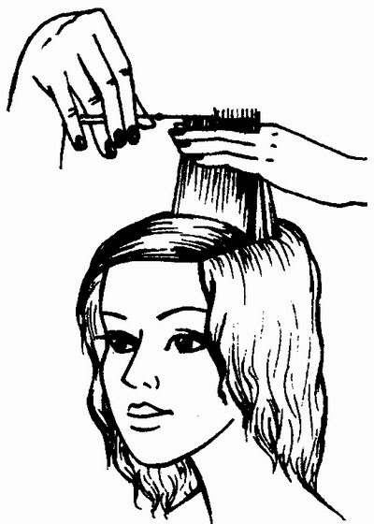
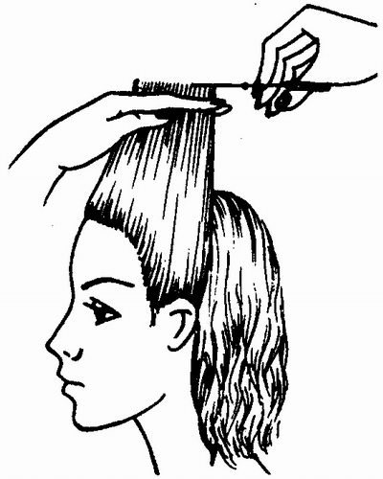
Последовательность выполнения стрижки «Каскад».
1. Отделяем затылочную зону от теменной, на наивысшей точке головы (макушка) выделяем контрольную прядь шириной 1.5см.
2. На П-образном проборе затылочной зоны, через каждые 1.5см выделяем пряди и подтягиваем к контрольным прядям.
3. Переходим на боковые части затылочной зоны и таким же образом подстригаем контрольные пряди.
4. На теменной зоне выделяем П-образный пробор, через каждые 1.5см выделяем пряди и подтягиваем к контрольным.
5. Переходим на височные зоны. Простригаем так же подтягивая контрольные пряди.
Делаем градуировку, окантовку, укладку, филировку.

Slide 8
Моделированный «каскад».
Моделированный каскад
Это легкая воздушная естественная прическа. Волосы не требуют длительного
ухода и ни какой специфической укладки феном. Стрижка хороша тем, что волосы
могут лежать в любом направлении. А четкая геометрия стрижки , позволяет
трансформировать ее в разные прически. Прическа может быть романтической или
спортивной в зависимости от укладки. Принцип прически комбинированный.
При выполнении данной модели используются следующие элементы:
Затылок оформлен коротко с плавным переходом к макушке. Виски прямые. Челка
прямая и уложена на лицо.
Технология стрижки
1. Стрижку начинают с оформления виска. Контрольной прядью создаю краевую
линию.
2. Отделяю волосы горизонтальным пробором, методом наложения прядь на
прядь состригаю волосы на висках.
3. Линии параллельные естественного роста волос отделяю прядь шириной
1,5-2 см. и оформляю окантовочную линию будущей прически. Разделяю волосы на
проборы методом наложения прядь на прядь, и по краевой линии состригаю волосы
на затылке.
4. В зависимости от формы затылка определяем длину контрольной линии
которая будет необходима при стрижки теменной зоны.
5. Пробором через верхнею точку головы на ранее обозначенной контрольной
линии состригаю волосы.
6. Ориентируюсь на контрольную линию, оформляю теменную часть.
7. Линию стрижки можно выбрать разную в зависимости от роста волос.
8. На затылке волосы обрабатывают филировочными ножницами снимая на нет.
9. Челку стригут, подранивая ее с ранее подстриженными волосами височно-боковой зоны.
10. Челка может быть прямой укладка феном производится по росту волос при этом могут быть использованы муссы, пенки, гели,. .

Slide 9
БЕЗОПАСНОСТЬ ТРУДА И ЛИЧНОЙ ГИГИЕНЫ
Для безопасности труда на рабочем месте проводится инструктаж по технике
безопасности. Он включает в себя ознакомление с обязанностями парикмахера и с
требованиями предъявленными к парикмахеру и правилами организации труда, с
правильным обслуживанием, пользованием инструментов и приспособлений, а так
же с правилами поведения в случаи опасных моментов в работе. При монтаже,
эксплуатации и ремонте Эл. оборудования необходимо соблюдение правил
технической эксплуатации и безопасности обслуживания электроустановок
промышленных предприятий.
Эл. оборудование, Эл. аппараты и Эл. инструменты должны содержатся в
исправном состоянии. Проведенные кабели к Эл. инструментам не должны касаться
влажных или горячих поверхностей. При обнаружении каких либо неисправностей
работа Эл. приборами прекращается. Применяемые для выполнения Эл. работ
инструмент должен иметь изолирующие ручки. В каждой парикмахерской должны
быть аптечки и инструкции по оказыванию первой помощи.
Электроаппаратура и электроинструменты должны отвечать следующим требованиям
· Быстро включать и выключать от Эл. сети, не допускать
самопроизвольного включения и отключения.
· Быть безопасным в работе и иметь недоступными для случайного
прикосновения токоведущей части.
· Напряжение электроаппаратуры должно быть не выше 220 Вт. При
установлении электроаппаратуры мастер должен проверить, затяжку винтов,
крепящих узлов и деталей, состояние проводов, целостность изоляции.
· Мастеру запрещается разбирать электроприборы на рабочем месте, для
чистки использовать нагревательные элементы.
· При работе в парикмахерской необходимо проводить инструктаж по
безопасности труда не реже одного раза в год.

Slide 10
Список использованной литературы:
«История прически» И.С. Соромятникова.
«Лиза» 2000г.
«GLAMOUR» – Июль 2010г.
«388» причесок Эдда Кноффнера

